Slide 1
UGLJEN

Slide 2
ŠTO JE UGLJEN?
Ugljen je prvo fosilno gorivo koje su ljudi trošili u velikim količinama
U prirodi ga ima najviše(415.godina zalihe)
Sedimentna stijena crne boje, nastala prije 300 mil.godina taloženjem i karbonizacijom* papratnjača

Slide 3
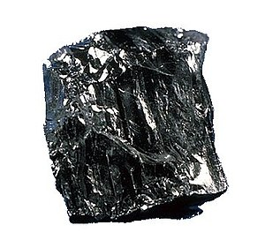
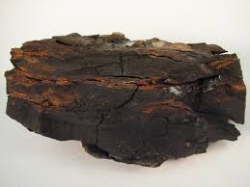
SASTAV UGLJENA
Ugljen se sastoji od:
-ugljika(30-98%)
-sumpornih i dušikovih spojeva
-vodika i kisika.

Slide 4
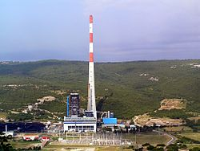
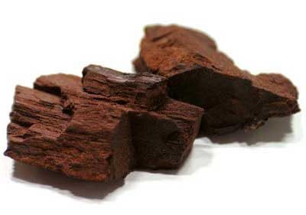
Vrste ugljena:
PRIRODNI:-nastaje karbonizacijom
treset,antracit,kameni i smeđi ugljen.
SMEĐI UGLJEN
smeđe-crne boje,velik udio vlage i pepela
nizak udio ugljena i niska energetska gustoća
energetsko gorivo-proizvodnja energije iz ugljena u TE Plominu

Slide 5
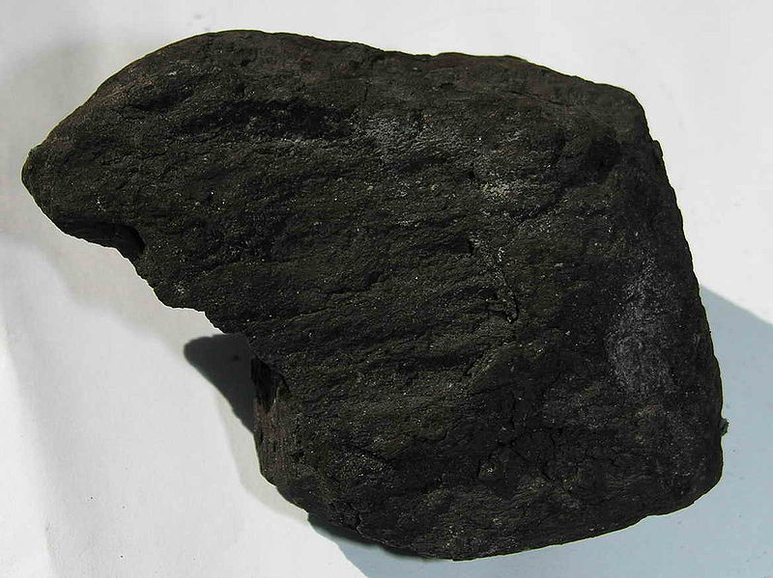
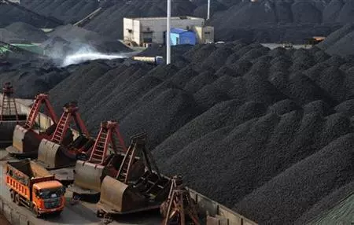
KAMENI UGLJEN
sjajne crne boje uglavnom kockastoga ili rompskoga oblika
Sadrži do 91% ugljika i jako malo vlage i pepela
visoka toplinska vrijednost- najskuplja vrsta ugljena

Slide 6
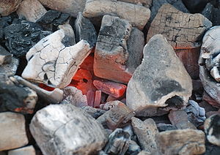
UMJETNI UGLJEN:
-nastaje suhom destilacijom*
-koks,životinjski,drveni ugljen
DRVENI UGLJEN:
gorivo koje nastaje suho destalacijom drveta
pruža odličnu toplinu uz vrlo malo dima i plamena
koristi se kao gorivo za roštilje,izradu olovaka,zubne paste i u medicini...

Slide 7
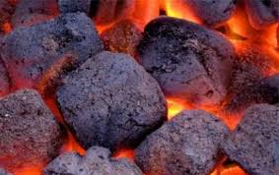
KOKS
najpoznatija vrsta umjetnog ugljena
nastao suhom destilacijom kamenog ugljena
visoki sadržaj ugljika i široka primjena u industriji (metalurgija;čelik i željezo)

Slide 8
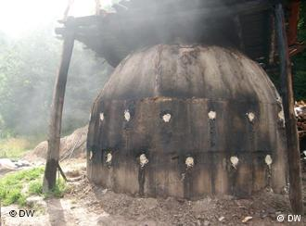
Tehnologija proizvodnje
1.Tradicionalna proizvodnja u ciglenim pećima
-neučinkovitost (dug proces karbonizacije)
-ruralna područja
- 1kg drvenog ugljena=
6-10kg drveta

Slide 9
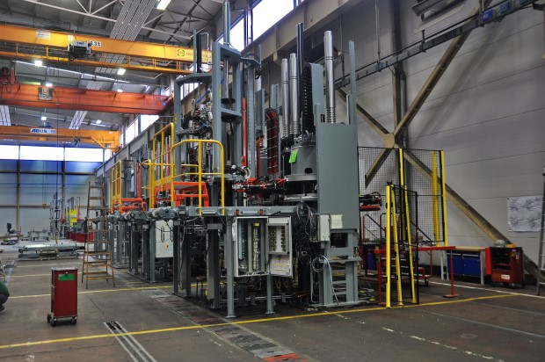
2.Moderne tehnologije proizvodnje ugljena:
-čelične peći –temelj moderne tehnologije
-brza karbonizacija i visoka efikasnost(24h)
-veliki investicijski troškovi

Slide 10
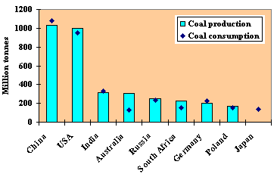
NAJVEĆI PROIZVOĐAČI
UGLJENA:
1.Kina
2.SAD
3.Indija
-A kod nas:
Belišće d.d.-jedini industrijski proizvođač ugljena u RH

Slide 11
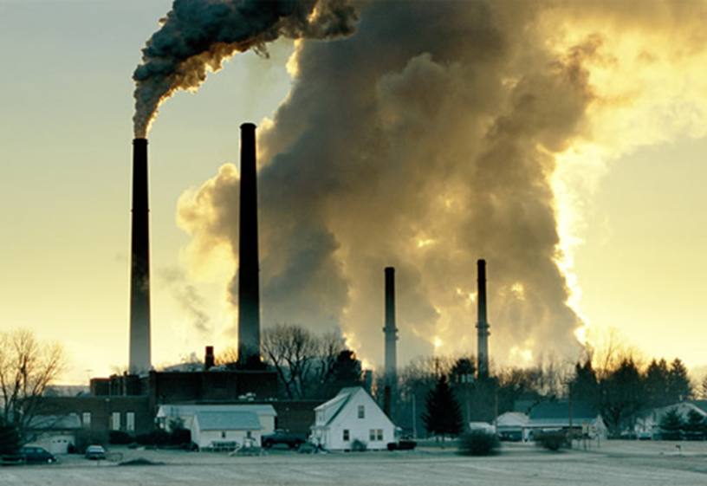
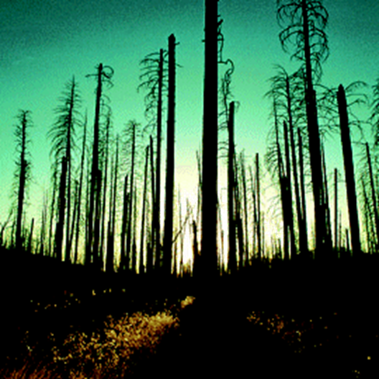
Štetne posljedice
Dolazi do ispuštanja ugljikovih,dušikovih i sumporovih spojeva
Zagađenje,kisele kiše,efekt staklenika

Slide 12
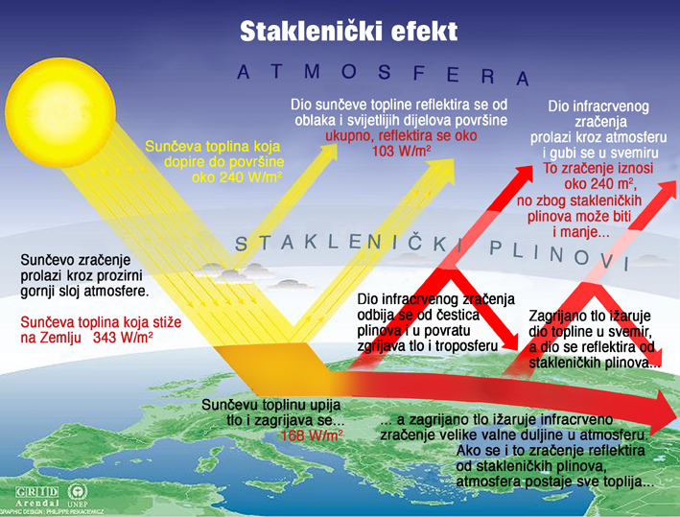
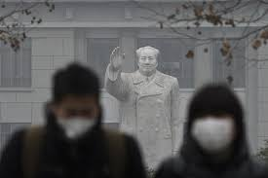
EFEKT STAKLENIKA je proces u kojem naš planet ne uspijeva održati ravnotežu između energije prikupljene sa Sunca i topline izračene u svemir.
KISELA KIŠA je padalina zagađena raznim kemijskim spojevima koja uzrokuje oboljevanje biljaka
SMOG je kombinacija raznih štetnih plinova i uzrokuje zagađenje zraka

Slide 13
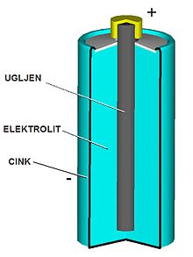
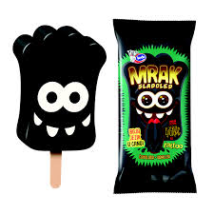
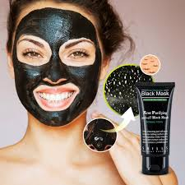
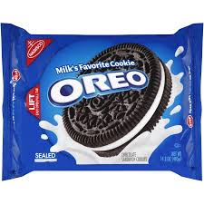
Zanimljivosti:
-ugljen se često koristi za dobivanje crne boje u hrani
-baterije,pa tako i naši mobiteli sadrže malu količinu ugljena bez koje bi bili bezkoristni
-maske i proizvodi od aktivnog ugljena nam mogu pomoći protiv akni i u njezi kože

Slide 14
IZRADILA:IVA MIHALJ,8.B
MENTORICA:IVANA FELDI DRAŠINAC
IZVORI:
-https://hr.wikipedia.org/
-http://www.enciklopedija.hr
-udžbenik iz kemije :”Kemija 8”,školska knjiga Zagreb,2015

